Slide 1
TExES BTLPT- DAY 1 Bilingual Target Language Proficiency Test
Preparation Exam (190)
Dr. ET
Bilingual / ESL Specialist
Region One ESC
Workshop 110589

Slide 4
CERTIFICATIONS
ESL
MIDDLE SCHOOL
HIGH SCHOOL
ELEM (DUAL CAMPUS)
BILINGUAL (ELEMENTARY)
BTLPT 190
BILINGUAL SUPPLEMENTAL 164
This Photo by Unknown Author is licensed under CC BY-SA

Slide 5
http://www.tx.nesinc.com/

Slide 6
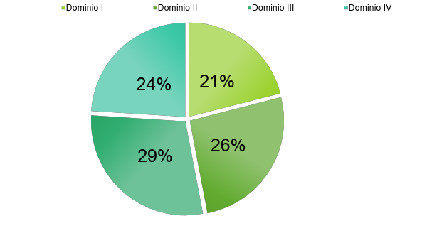
La estructura del examen
IV
Comprensión
Auditiva Dominio I
Expresión Escrita Dominio IV
Comprensión
de lectura Dominio II
Expresión
Oral Dominio III
Notes:
5 oportunidades para tomar un examen

Slide 7
¿Qué debo de esperar?
Cada dominio será calificado y combinado para convertirse en una calificación de escala.
Calificación escalada mínimo a 240.
Las respuestas construidas serán calificadas en un escala de (0-3)
La rúbrica será dividida en tres dimensiones:
1. Completa el ejercicio
2. Desarrollar el contenido
3. Habilidad del lenguaje/escritura

Slide 8
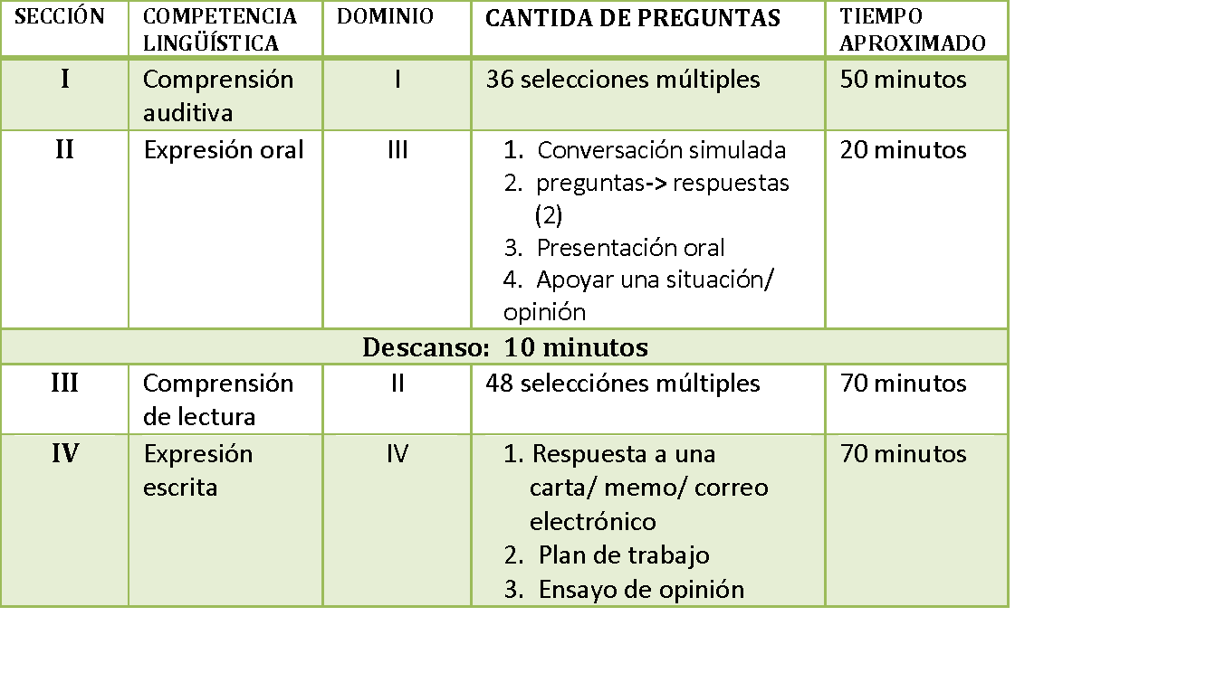

Slide 10
crea tu banco de palabras

Slide 11
COGNATES COGNADOS
Acostumbrar (Spanish)
Maison (French)
Automobil (German)
Mascota (Spanish)
Okeans (Latvian)

Slide 12
COGNATES COGNADOS
Acostumbrar (Spanish) Accustom
Maison (French) House
Automobil (German) Automobile
Mascota (Spanish) Mascot
Okeans (Latvian) Ocean

Slide 13
Comprensión auditiva (50 min)
Escuchará selecciones en Español.
Escuchará cada una de las selecciones dos veces.
Primero escuchará la selección y después tendrá 40 segundos para leer las preguntas antes de volver a escucharla.
Puede tomar apuntes mientras escucha.
Sus apuntes no serán calificados.
Notes:
Tienen la opción de mantener el reloj en la pantalla o esconderlo
4 selecciones: Se pueden escuchar 2 veces cada una… Luego de la primera vez, te dan 40 segundos para leer las preguntas y luego escuchar la selección otra vez
A la hora de contestar, te dan unos segundos por pregunta. Si se acaba el tiempo de esa pregunta, se cuenta como equivocada

Slide 14
Expresión Oral
This Photo by Unknown Author is licensed under CC BY
This Photo by Unknown Author is licensed under CC BY-NC

Slide 17
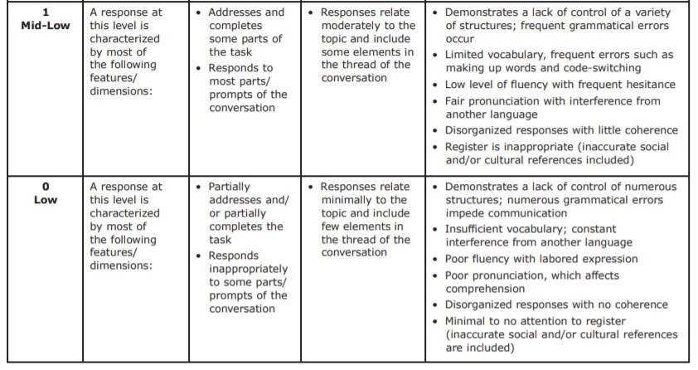

Slide 18
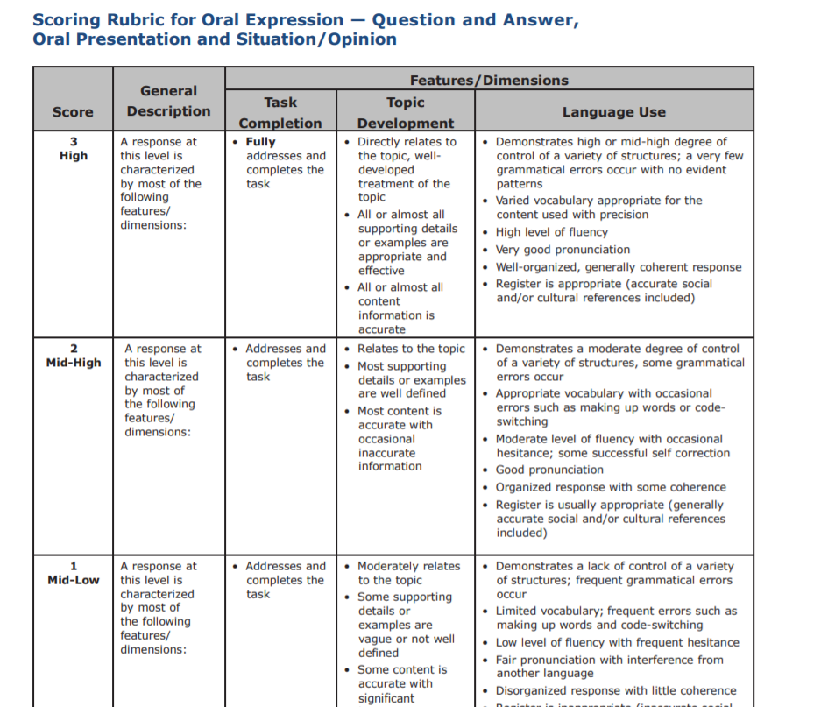

Slide 19
CODE-SWITCHING- The process of alternating between two or more languages or varieties of language in conversation. TRANSLANGUAGING- The process where multilingual speakers use their language as an integrated communication system.
This Photo by Unknown Author is licensed under CC BY-SA-NC

Slide 20
Temas Importantes
Educación bilingüe
El ambiente en un salón bilingüe
Primer idioma y segundo idioma
Adquisición de un segundo idioma
Lenguaje académico
Desarrollo cognitivo
Transferencia de conceptos de L1 a L2
Fomentar el afán de literatura culturalmente relevante
Notes:
Add some conceptual development on these topics and then allow them to practice with each other.
Create a glossary of terms that they can use on their conversations.
Allow them time to review the Spanish TEKS.

Slide 21
Expresión Oral (20 min)
Conversación simulada
Tendrá 30 segundos para leer la descripción o esquema de la conversación.
Las líneas grises indican lo que escuchará.
Las otras líneas indican la idea básica con cual tendrá que responder para seguir la conversación.
Tendrá 20 segundos para responder en cada parte de la conversación.
Habrá un tono que le indicará cuando comenzará a hablar.
Notes:
Teach them and allow them to practice how to develop sentence stems

Slide 22
Expresión Oral (20 min)
Conversación simulada
Deberá participar de la manera más completa y apropiada posible.
Conteste de acuerdo con las instrucciones dadas.
Hable el máximo posible.
Hable pausadamente.
Pronuncie lo más claro que pueda.
Tres palabras claves: LEER, PREPARAR Y GRABAR

Slide 23
Expresión Oral
Errores comunes:
La descripción pide detalles y no dan detalles.
La situación pide que se presenten y saluden a las personas involucradas en la conversación y no lo hacen.
La situación pide que se despidan o cierren la conversación y la respuesta

Slide 25
Expresión Oral (20 min)
Pregunta y Respuesta
Se le harán dos preguntas diferentes relacionadas con la información proporcionada.
Primero escuchará la pregunta y tendrá 60 segundos para preparar su respuesta.
Después escuchará la pregunta otra vez y tendrá 60 segundos para grabar su respuesta.
Un tono le indicará cuando debe empezar a hablar.

Slide 26
Expresión Oral (20 min)
Pregunta y respuesta
Debe participar de la manera más completa y apropiada posible.
Conteste de acuerdo con las instrucciones dadas.
Hable el máximo posible.
Hable pausadamente.
Pronuncie lo más claro que puedas.
Tres palabras claves: LEER, PREPARAR Y GRABAR

Slide 27
Expresión Oral (20 min)
Pregunta y respuesta
¡VAMOS A PRACTICAR!

Slide 28
Expresión Oral (20 min)
Presentación oral
Dará una presentación basándose en la información proporcionada.
Tendrá 45 segundos para leer la información proporcionada para su presentación oral.
Tendrá dos minutos para preparar su presentación.
Después tendrá dos minutos para grabar su presentación.

Slide 29
Expresión Oral (20 min)
Presentación Oral
Debe participar de la manera más completa y apropiada posible.
Conteste de acuerdo con las instrucciones dadas.
Hable el máximo posible.
Hable pausadamente.
Pronuncie lo más claro que puedas.
Tres palabras claves: LEER, PREPARAR Y GRABAR

Slide 30
Expresión Oral (20 min)
Situación para expresar una opinión o proporcionar una solución
Se la presentará una situación y tendrá que dar su opinión al respecto o proponer una solución.
Tendrá 60 segundos para leer la situación.
Tendrá dos minutos para preparar su respuesta.
Finalmente, tendrá dos minutos para grabar su respuesta.

Slide 31
Expresión Oral (20 min)
Situación para expresar una opinión o proporcionar una solución
Debe participar de la manera más completa y apropiada posible.
Conteste de acuerdo con las instrucciones dadas.
Hable el máximo posible.
Hable pausadamente.
Pronuncie lo más claro que puedas.
Tres palabras claves: LEER, PREPARAR Y GRABAR

Slide 32
Expresión Oral (20 min)
RECUERDEN:
¡PROPORCIONE RAZONES VALIDAS Y CONVINCENTES QUE JUSTIFIQUEN SU PREFERENCIA!

Slide 33
Expresión Oral (20 min)
Presentación Oral
¡VAMOS A PRACTICAR!

Slide 34
Se le presentará una situación y tendrá que dar su opinión al respecto o proponer una solución. Primero tendrá 60 segundos para leer la situación. Tendrá dos minutos para preparar su respuesta. Después tendrá dos minutos para grabar su respuesta

Slide 35
Expresión Oral (20 min)
Situación para expresar una opinión o proporcionar una solución
¡VAMOS A PRACTICAR!

Slide 36
Expresión escrita

Slide 37
Expresión escrita (70 min)
Pregunta | Ejercicio | Tiempo Recomendado
1 | Respuesta a una carta, un memorando o un mensaje electrónico (min. 50 palabras) | 10 min
2 | Plan de lección (min. 150 palabras) | 15 min
3 | Ensayo de opinión/postura (min. 150 palabras) | 45 min

Slide 38
Expresión escrita (70 min)
Respuesta a una carta, un memorando o un mensaje electrónico
Instrucciones: En el ejercicio tendrá una carta, un memorando, o un mensaje electrónico para escribir una respuesta.
Asegúrese que su respuesta sea completa
Asegúrese de dar detalles y ejemplos apropiados
Organizar sus pensamientos

Slide 39
Expresión escrita (70 min)
Respuesta a una carta, un memorando o un mensaje electrónico
De:
Fecha:
Para:
Asunto:
Iniciar: Estimado(a) maestro(a):
Concluir: Cordialmente, Atentamente

Slide 40
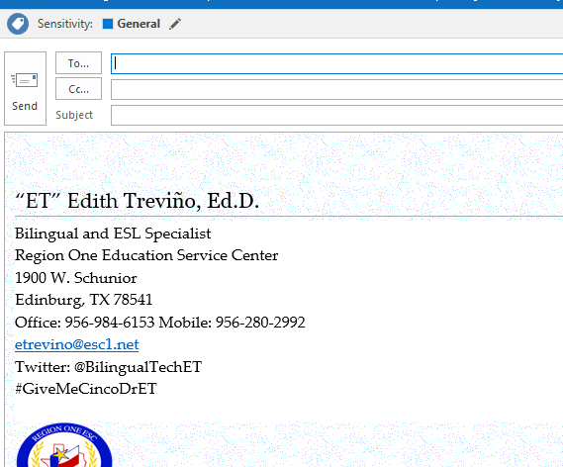
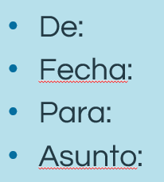
Ejemplo

Slide 41
Expresión escrita (70 min)
Respuesta a una carta, un memorando o un mensaje electrónico
De:
Fecha:
Para:
Asunto:
No hay saludos (principio ni final)

Slide 42
Expresión escrita (70 min)
Respuesta a una carta, un memorando o un mensaje electrónico
De:
Fecha:
Para:
Asunto:
Iniciar: Estimado(a) maestro(a):
Concluir: Cordialmente, Atentamente

Slide 43
Expresión escrita (70 min)
Respuesta a una carta, un memorando o un mensaje electrónico
Imagínese que es un maestro en una clase bilingüe y le escribé uno de los padres. Indican que tienen algunas preocupaciones sobre el programa de doble inmersión y que no pueden ver los logros académicos y ningún avance en el inglés. Escriba su respuesta al mensaje dando detalles de los beneficios del programa de doble inmersión y como su clase apoyará la adquisición del inglés.

Slide 44
Expresión escrita (70 min)
Respuesta a una carta, un memorando o un mensaje electrónico
Imagínese que es un maestro en una clase bilingüe y le escribé uno de los padres. Indican que tienen algunas preocupaciones sobre el programa de doble inmersión y que no pueden ver los logros académicos y ningún avance en el inglés. Escriba su respuesta al mensaje dando detalles de los beneficios del programa de doble inmersión y como su clase apoyará la adquisición del ingles.
Detalles=2 or MORE

Slide 45
Expresión escrita (70 min)
Plan de clase
Tendrá un tema y un objetivo para escribir un plan de clase para un área de contenido especifica.
Asegúrese de incluir:
1. Grado Escolar
2. Vocabulario que incluirá en la clase
3. Materiales que usará en la clase
4. Una descripción detallada de los
procedimientos y actividades
5. Evaluación formal o informal de los que los estudiantes han aprendido
This Photo by Unknown Author is licensed under CC BY-SA

Slide 46
Plan de clase
Materia: Ciencias
Tema: El ciclo del agua
Objetivo: Los estudiantes podrán explicar el ciclo del agua usando vocabulario científicos
Grado escolar:
Vocabulario:
Materiales:
Procedimientos:
Enfoque:
Presentación del contenido
Cierre
Evaluación:

Slide 47
Plan de clase
Materia: Matemáticas
Tema: Tomando el tiempo con nuestro reloj
Objetivo: El estudiante entenderá como tomar el tiempo hacia la hora
Grado escolar:
Vocabulario:
Materiales:
Procedimientos:
Enfoque:
Presentación del contenido
Cierre
Evaluación:

Slide 48
Expresión escrita (70 min)
Ensayo de opinión/postura
Tendrá una situación para escribir un ensayo con el fin de defender su opinión o postura sobre el tema proporcionado.
Asegúrese de que su ensayo incluye razones y ejemplos para defender su opinión.
Mínimo de 150 palabras

Slide 49
Expresión escrita (70 min)
Los miembros de la administración de una escuela primaria en Texas enviarán a un maestro o a una maestra a un curso de capacitación sobre ciencias sociales. Esta escuela no cuenta con maestros bilingües con dicha capacitación. Escribe un ensayo persuasivo que contenga al menos dos razones por las cuales los administradores de esta escuela deberían darle esta oportunidad a un maestro o una maestra bilingüe.

Slide 50
Otra ves: Recursos

Slide 51
Dr. ET
Bilingual / ESL Specialist
Region One ESC
etrevino@esc1.net
(956) 984-6193
956-280-2992 cell

